Slide 1
Место инициативного бюджетирования в системе участия граждан в государственном и муниципальном управлении
Межрегиональное совещание-семинар СКФО 18.09.2023
Вагин Владимир Владимирович, руководитель
Центра инициативного бюджетирования НИФИ Минфина РФ

Slide 2
ВОВЛЕЧЕНИЕ ГРАЖДАН
Действия государства направленные на создание условий для учета мнений и участия граждан в государственном управлении.
Разнообразие форм влияния граждан на появление проектов финансируемых или софинансируемых из средств государственного, включая субъектовый и муниципальный бюджетов.
учет, опрос, слушания, обсуждения, участие и тд.
«УЧАСТИЕ» БЕЗ ИНИЦИАТИВЫ НЕВОЗМОЖНО

Slide 3
Регулирование партисипаторного бюджетирования
В большинстве латиноамериканских стран ПБ помимо законодательного закрепления регламентировано нормами национальной конституции: «право граждан участвовать в подготовке бюджетов муниципального уровня и разработке муниципальных инвестиционных проектов»
Перу – 1-я страна в мире, где принят закон о партисипаторном бюджетировании «ПБ – обязательный элемент бюджетного процесса; направления расходования средств на капитальные вложения субнациональных бюджетов определяются с участием граждан»
Доминиканская Республика – 2-я латиноамериканская страна с законом о партисипаторном бюджетировании, в котором помимо методологии и этапов процесса закреплены основы финансирования проектов: «40% трансфертов из центрального бюджета бюджетам муниципалитетов должны распределяться с помощью ПБ»
Панама - в 2009 году принят закон, закрепивший за Juntas comunales (муниципальными советами) полномочия по подготовке и сопровождению проектов ПБ. Поправки к Закону в 2015 году, закрепили положение об участии граждан в разработке Годового плана инфраструктуры и инвестиций муниципалитета
В Эквадоре ПБ регулируется Органическим (конституционным) законом о гражданском участии, который закрепляет обязательность участия граждан в бюджетном процессе на региональном и местном уровнях управления.

Slide 4
Регулирование партисипаторного бюджетирования
Индонезия – 1-я страна азиатского региона, регламентировавшая участие граждан в местном управлении: ПБ - неотъемлемый элемент системы планирования, включен как в бюджетный процесс городов, так и в управление сельскими поселениями.
Польша – 1-я европейская страна, закрепившая на национальном уровне процессы гражданского участия в бюджетном процессе – ПБ регулируется законом о селецких фондах и законом о местном самоуправлении: право граждан ежегодно путем прямого голосования принимать решения о распределении части расходов муниципального бюджета
Южная Корея законодательно оформила ПБ в 2011 году, внеся поправки в Закон о локальных финансах и закрепив за всеми муниципалитетами обязанность по вовлечению граждан в бюджетный процесс
В Португалии реализуется программа партисипаторного бюджетирования, включающая национальное, школьное и молодежное партисипаторное бюджетирование. Единственная страна в мире, где на национальном уровне законодательно закреплено школьное партисипаторное бюджетирование

Slide 5
Инициативное бюджетирование в стратегиях СЭР
13
+6
стратегий СЭР субъектов РФ упоминают инициативное (партисипаторное) бюджетирование
стратегий СЭР субъектов РФ в содержании которых приведены близкие к ИБ процедуры
Архангельская область
Воронежская область
Ленинградская область
Нижегородская область
Новгородская область
Республика Башкортостан
Республика Карелия
Самарская область
Смоленская область
Томская область
Ульяновская область
Чувашская Республика
ХМАО - Югра
Алтайский край
Иркутская область
Кировская область
Ненецкий автономный округ
Новосибирская область
Пензенская область
8

Slide 6
Граждане в стратегических документах РФ
Анализ существующих документов стратегического планирования на предмет того, насколько граждане определены в них
Участниками
Процесса стратегического планирования
Получателями
Результатов мероприятий стратегического планирования
Создателями запроса
На мероприятия стратегического планирования

Slide 7
Фундамент инициативного бюджетирования
Мотивационный комплекс ИБ
Процедуры ИБ: канон ИБ
выдвижение
проблема / идея
обсуждение
конкурсный отбор
привлечение бюджетных средств
участие в реализации
инструмент для инициативных граждан
публичный (открытый) характер процедур
4

Slide 8
Основные показатели развития ИБ в 2022 году
+ 1 субъект РФ
+ 33 практики
+ 257 проектов
76 субъектов РФ развивали практики ИБ
439 практик предусматривающих участие граждан в бюджетных решениях
29371 проект граждан реализован
33,9% граждан
Российской Федерации стали благополучателями реализованных проектов
(38,9% - регионы ИБ)
44,46 млрд рублей – общая стоимость реализованных проектов
3,05 млрд рублей – составило внебюджетное софинансирование
+ 5 млрд рублей
+ 216,8 млн руб

Slide 9
Проектная «воронка»
22 526
Реализованные проекты
27 470
Проектные заявки
585 878
Проектные предложения

Slide 10
Софинансирование проектов, реализуемых с участием граждан
В Российской Федерации существует несколько сложившихся и широко применяемых инструментов софинансирования реализации проектов, выдвинутых по инициативе граждан:
софинансирование проектов инициативного бюджетирования
самообложение граждан
софинансирование проектов в рамках федерального проекта «Формирование комфортной городской среды»
софинансирование проектов в рамках государственной программы Российской Федерации «Комплексное развитие сельских территорий
софинансирование на краудсорсинговых платформах

Slide 11
Софинансирование проектов, реализуемых с участием граждан
Федеральный проект «Формирование комфортной городской среды» реализуется с 2017 года и предусматривает участие граждан в формировании и реализации муниципальных программ по благоустройству. Субъекты РФ и муниципалитеты, должны принять новые правила благоустройства, учитывая мнение граждан, обеспечить механизм поддержки мероприятий по благоустройству, инициированных гражданами, и финансовое участие граждан и организаций в их реализации. По итогам 2020 года на реализацию проекта было направлено 78,761 млрд руб. Средства внебюджетных источников составили 2,311 млрд руб., средства граждан – 0,416 млрд руб.
Министерство сельского хозяйства использует софинансирование, чтобы обеспечить грантовую поддержку местных инициатив граждан, проживающих в сельской местности. При реализации подпрограммы «Благоустройство сельских территорий» предусмотрено софинансирование мероприятий гражданами и местными бюджетами в объеме не менее 30% от общего финансирования. В 2020 году удалось привлечь около 1 млрд руб. внебюджетных средств. В мероприятиях подпрограммы приняли участие 1,2 млн граждан; всего было реализовано 6063 проекта. К реализации подпрограммы «Современный облик сельских территорий» в 2020 году привлечено 6 млн граждан, объем внебюджетного финансирования составил 0,5 млрд руб.

Slide 12
Софинансирование проектов, реализуемых с участием граждан
Инициативные платежи – новая форма софинансирования проектов инициативного бюджетирования, действующая с 1 января 2021 года.
Под инициативными платежами понимаются денежные средства граждан, индивидуальных предпринимателей и юридических лиц, уплачиваемые на добровольной основе и зачисляемые в соответствии с Бюджетным кодексом Российской Федерации в местный бюджет в целях реализации конкретных инициативных проектов
- на инициативные платежи не распространяется принцип общего (совокупного) покрытия расходов бюджета.
- суммы средств по инициативным платежам зачисляются на счет местного бюджета как прочие неналоговые доходы
- финансовый орган муниципального образования утверждает коды подвидов доходов бюджетов по виду доходов бюджетов «Инициативные платежи» для каждого отдельного инициативного проекта
- вносятся на счет местного бюджета соответствующего муниципального образования после того, как опубликованы итоги конкурсного отбора и инициативный проект признан победителем

Slide 13
Школьное инициативное бюджетирование (ШкИБ)
Суть школьного ИБ: в бюджете каждой школы закладывается доля расходов, в отношении которых школьное сообщество самостоятельно принимает решение о запуске проектов по благоустройству, бизнес-идей, расширении факультативных учебных программ или просто о закупках
Вовлечение старшеклассников в решение вопросов расходования школьного бюджета для улучшения окружающей их предметной среды
- в мире есть прецеденты, когда размер партисипаторного бюджетирования достигал 3% бюджета школы
- 10% бюджета «Школы будущего» (поселок «Большое Исаково» Калининградской области) распределяется на проекты учеников
школьное ИБ – неотъемлемая часть реализации финансовой и бюджетной грамотности в РФ
5

Slide 14
Молодежное инициативное бюджетирование
Сложноустроенная демографическая группа населения:
Школьники
студенты
молодые специалисты
рабочая молодежь
молодые семьи и тд
Кто заинтересован в молодежном инициативном бюджетировании?
Проекты молодежного инициативного бюджетирования – объекты поселенческой инфраструктуры и мероприятия направленные на развитие городов и поселений

Slide 15
Школьное и молодежное ИБ в 2022 году
819 проектов школьного и молодежного ИБ;
19 субъектов РФ, на территории которых реализовывались проекты школьного и молодежного ИБ;
29 специализированных практик школьного и молодежного ИБ;
21 практика ИБ, в которых реализуются проекты, отобранные с участием школьников и молодежи
Регионы-лидеры по числу реализованных в 2022 г. проектов:
Ямал – 159
Удмуртия – 142
Сахалин – 141
Алтайский край – 94
Коми – 74
Башкортостан – 66
Тверская область - 40

Slide 16
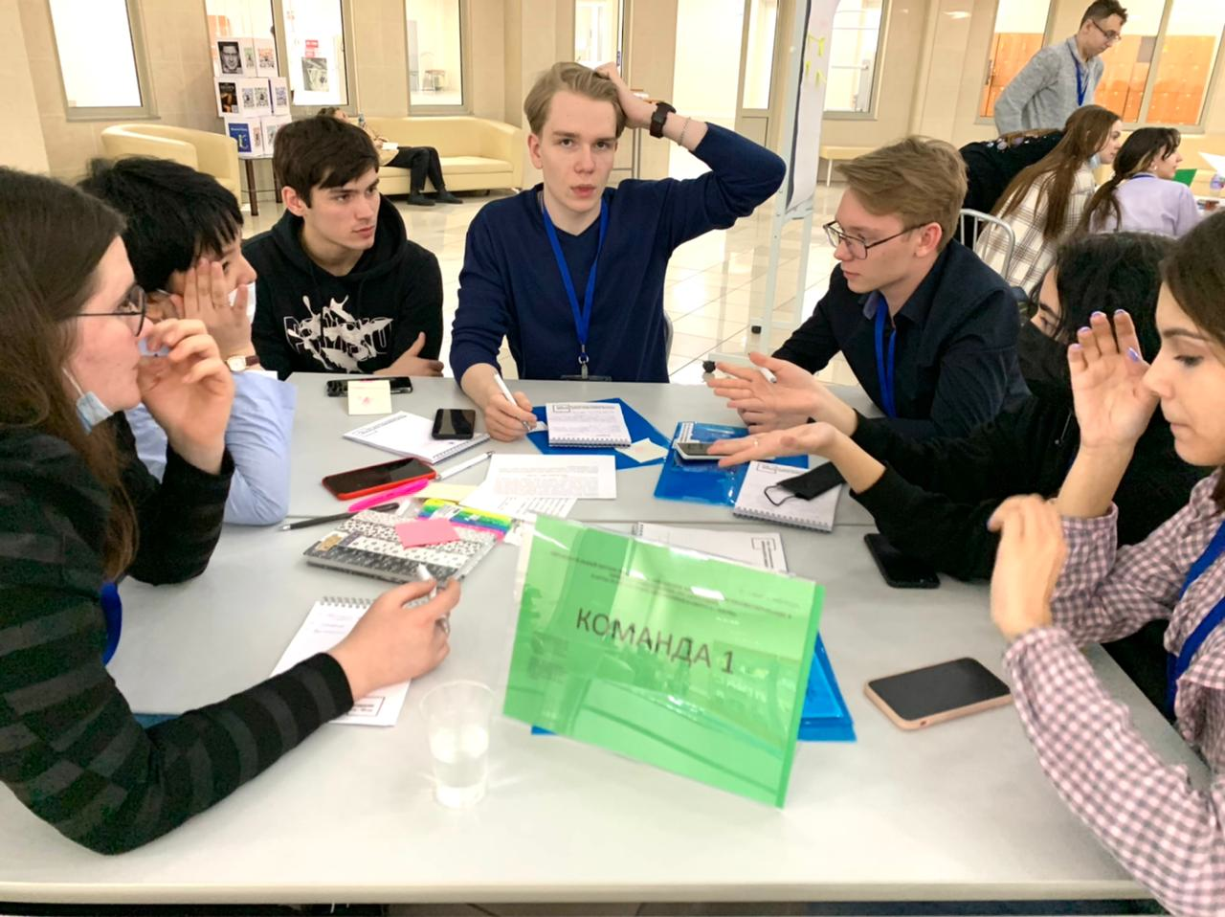
Принципы модели ШкИБ
Педагогизация
Настоящие деньги
Выбор учащихся
Вовлеченность родителей
Добровольность участия

Slide 17
Лучший проект школьного ИБ
1 место
Пространство “Креатиум”
г. Санкт-Петербург
Проект реализован в рамках проекта «Твой бюджет в школах» с целью создания инновационного творческого пространства в актовом зале школы. Инициаторы проекта продумали все до мельчайших деталей. В новом пространстве есть светодиодный LED-экран, театральная прозрачная проекционная сетка для реализации учебных, научных и творческих идей учеников и учителей в школе.
6
116
количество участников инициативной группы
количество участников собрания
3 000 000
объем субсидий из бюджета субъекта РФ
2 799
3 000 000
количество благополучателей
стоимость проекта

Slide 18
Лучший проект школьного ИБ
2 место
Решаем сами. Современный гардероб
г. Барнаул
Учащиеся школы №53 решили создать универсальное многопрофильное пространство, которое может трансформироваться в гардероб и в зону коллаборации школьников. Проект был реализован в несколько этапов: формирование проектной группы, проектирование и моделирование пространства, запуск пространства на основе рациональной оптимальности, позитивный нетворкинг (обмен идеями, разработка маркетинговых материалов) и презентация проекта на различных площадках.
10 000
15
106
объем средств софинансирования бизнесом
количество участников инициативной группы
количество участников собрания
783
510 000
350 000
150 000
объем субсидий из бюджета субъекта РФ
количество благополучателей
стоимость проекта
объем софинансирования гражданами

Slide 19
Лучший проект школьного ИБ
3 место
Школа моей мечты
г. Чебоксары
Ученики СОШ №47 поставили перед собой цель создать информационно-коммуникативное пространство на 3 этаже школы, которая решала бы задачи создания интерактивной среды, вовлечения ученического и педагогического сообщества в процесс обмена книгами с помощью игровых технологий. Реализовав данный проект, ученики не остановились и превратили стены уже 1 этажа в уникальную энциклопедию о выдающихся земляках.
10
13
50 000
объем средств софинансирования бизнесом
количество участников инициативной группы
количество участников собрания
1 500
650 000
600 000
количество благополучателей
стоимость проекта
объем средств муниципального бюджета

Slide 20
Лучший проект молодежного ИБ
1 место
Цифровая лига Сургута (Digital league of Surgut - DLS)
г. Сургут, ХМАО-Югра
Целью инициативного проекта стало развитие киберспорта как самостоятельной спортивной дисциплины на территории города. Благодаря реализации проекта было организовано взаимодействие киберсообществ города с учебными заведениями и учреждениями молодежной политики путем формирования единой организационной структуры компьютерного спорта. Создана общедоступная, защищенная, виртуальная соревновательная среда.
Отборочный этап в дисциплине DOTA2 проходил в режиме онлайн, участие приняли 60 человек, состоялось 200 матчей, общее количество просмотров онлайн трансляций составило - 17 655; отборочный этап в дисциплине FIFA проходил локально, участие приняло 400 человек, состоялось 104 матча; финальный этап: ГРАНТ-ФИНАЛ проходил в ТРЦ «Сургут Сити Молл». Дополнительно в рамках Цифровой лиги был проведен турнир в дисциплине Just Dance (40 участников).
3
531
580 400
количество участников инициативной группы
количество участников собрания
объем средств муниципального бюджета
510
585 400
5 000
количество благополучателей
стоимость проекта
объем софинансирования гражданами

Slide 21
Лучший проект молодежного ИБ
2 место
Молодежный центр в каждом селе!
деревня Лямина, Сургутский район, ХМАО-Югра
В рамках проекта создано два многофункциональных пространства, в которых молодые жители сельских поселений Лямина и Сытомино Сургутского района имеют возможность работать над общими проектами и развивать различные компетенции в ходе творческого взаимодействия. Все резиденции оснащены по единому стандарту: закуплены столы и стулья, шкафы, стеллажи, мягкая мебель, кофе-машины, светильники, техническое оборудование. Молодёжный центр очень востребован, как формат взаимодействия сельской молодёжи и специалистов различных областей. В созданном пространстве регулярно проводятся мастер-классы, воркшопы по направлениям, творческие встречи.
2
100
11 050 515
объем средств муниципального бюджета
количество участников инициативной группы
количество участников собрания
311
20 263 256
4 000
9 208 741
количество благополучателей
стоимость проекта
объем софинансирования гражданами
объем субсидий из бюджета субъекта РФ

Slide 22
Лучший проект молодежного ИБ
3 место
Фестиваль граффити “Территория 2022”
г. Губкинский, ЯНАО
Губкинской молодежью было предложено провести в городе стрит-арт фестиваль граффити. В рамках реализации данной идеи были созданы 5 кубов (2,5х2,5 метра). Над художественным оформлением этих кубов работа граффити-школа «Гаражи» (г. Тюмень) и приглашенные художники из Екатеринбурга, Ноябрьска, Кургана. Тему оформления кубов молодежь выбирала совместно с художниками, была предложена идея отразить через современное уличное искусство красоту и уникальность ЯНАО. Созданные арт-объекты стали яркими точками притяжения в городе и повысили его узнаваемость. Вовлечение жителей в процесс создания паблик-арта позволил молодежи разнообразить свой досуг и реализовать свой творческий потенциал.
5
26
количество участников инициативной группы
количество участников собрания
510 000
объем средств муниципального бюджета
33 869
510 000
количество благополучателей
стоимость проекта

Slide 23
Вклад проекта школьного инициативного бюджетирования в финансовую культуру граждан
1 место
“Зона 51” (создание зоны отдыха для школьников)
г. Когалым, ХМАО-Югра
МАОУ СОШ №7 – является самой многочисленной по числу обучающихся в Когалыме. Между тем, в школе отсутствовало помещение, предназначенное для общего времяпровождения учащихся. Так, у инициативной команды сформировалась идея создания зоны отдыха для школьников в рекреации на 3 этаже. Для работы над проектом инициативная команда разделилась на микрогруппы: дизайнеры, экономисты, пресс-служба. Деятельность группы строилась на принципах взаимоподдержки и демократии.
В апреле 2022 года была проведена подготовка и покраска стен с нанесением рисунков. Работы производились силами учащихся (инициативная команда проекта и волонтёры школы) при поддержке родителей и работников школы. После завершения оформления рекреации была расставлена мебель в соответствии с продуманным школьниками эскизом. Торжественное открытие «Зоны 51» состоялось 27 апреля 2022г. при участии директора и представителей Управляющего совета.
7
7
2 120
количество участников инициативной группы
количество участников собрания
объем средств муниципального бюджета
147 382
800
150 932
1 430
объем субсидий из бюджета субъекта РФ
количество благополучателей
стоимость проекта
объем софинансирования гражданами

Slide 24
Вклад проекта школьного инициативного бюджетирования в финансовую культуру граждан
2 место
“Точка роста” (уроки финансовой грамотности)
Пушкинский район, г. Санкт-Петербург
В 2022 году по результатам проекта «Твой бюджет в школах» была реализована инициатива старшеклассников по повышению финансовой грамотности школьников «Точка роста» в школе № 335.
В рамках проекта сформирована развивающая образовательная среда для обучения основам финансовой грамотности всех учащихся (1-11 классы). Среда предполагает: разовые акции и мероприятия, игровое и интерактивное оборудование, обучение на постоянной основе через программы внеурочной деятельности. Таким образом, суть инициативы не создание объекта, а организация процесса – процесса обучения школьников.
Согласно задумке и разработанной инициативной командой смете в школе модернизированы два учебных пространства: в старшей школе пространство оборудовано интерактивной панелью с программным обеспечением по финансовой грамотности и организационно-множительной техникой (ноутбуки, принтеры); в начальной школе – пространство оборудовано интерактивным столом с программным обеспечением игровой и практической деятельности по финансовой грамотности, игровым комплексом «Магазин» (прилавок с товаром, банкомат, касса, тележка покупателя, бумажные денежные знаки всех достоинств) и организационно-множительной техникой (ноутбуки, принтеры).
9
209
количество участников инициативной группы
количество участников собрания
2 917 507
объем субсидий из бюджета субъекта РФ
1 220
2 917 507
количество благополучателей
стоимость проекта

Slide 25
Вклад проекта школьного инициативного бюджетирования в финансовую культуру граждан
1 место
Вас услышат!
г. Когалым, ХМАО-Югра
Идея проекта – формирование сообщества волонтеров школьного инициативного бюджетирования в СОШ №7 г. Когалыма. Инициативной группой созданы базовые ценности сообщества: разработали бренд (эмблему, слоган), наладили каналы коммуникации с активистами школы и выстроили доверительные отношения с представителями администрации и членами Управляющего совета.
В период с 2021-2023 гг. численность сообщества выросла до 28 участников (членство подтверждается сертификатом). Силами сообщества были организованы и проведены осенние и весенних сессии ШкИБ, в рамках которых были созданы 15 проектов ШкИБ. В марте 2022 г. волонтёрами была организована акция "Тихая школа". Целью акции являлось устранение скрипа стульев путём установки дополнительных шайб и болтов в учебном кабинете. Была составлена смета, закуплена фарнитура, произведён ремонт школьной мебели.
В апреле 2023 г. состоялся школьный турнир по настольному теннису, организованный волонтёрами-шестиклассниками. При организации мероприятия старшие ШкИБеры особое внимание обратили на формирование бережного отношения у младших старшеклассников к имуществу школы. После реализации турнира мини-ШкИБерами организовано дежурство в рекреации с теннисным столом.
11
28
76 240
количество участников инициативной группы
количество участников собрания
объем средств муниципального бюджета
762
100 560
24 320
количество благополучателей
стоимость проекта
объем софинансирования гражданами

Slide 26
Вагин Владимир Владимирович,
руководитель Центра инициативного
бюджетирования НИФИ
vagin@nifi.ru

